Slide 1
Retos para el 2015
Presentado por
Sr. William Hernández
Presidente
04 diciembre 2014

Slide 2
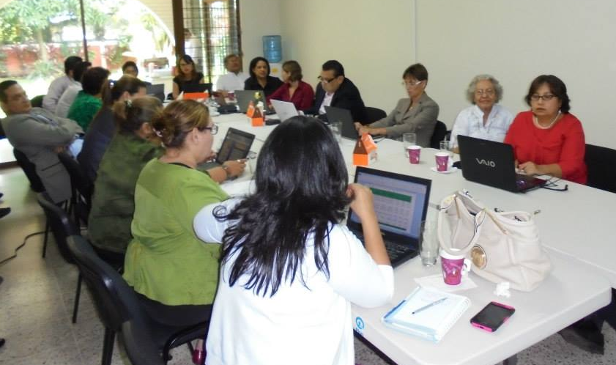
1. El MCP- ES deberá acompañar al Receptor Principal en el proceso de Negociación de Nota Conceptual de TB a implementar del 2016-2018

Slide 3
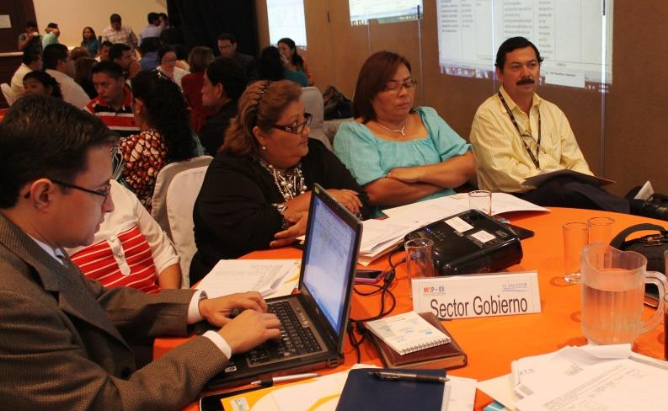
2. Como parte de sus funciones esenciales, el MCP-ES tendrá una participación activa en la Evaluación y Elaboración del Plan Estratégico de Malaria y de VIH.

Slide 4
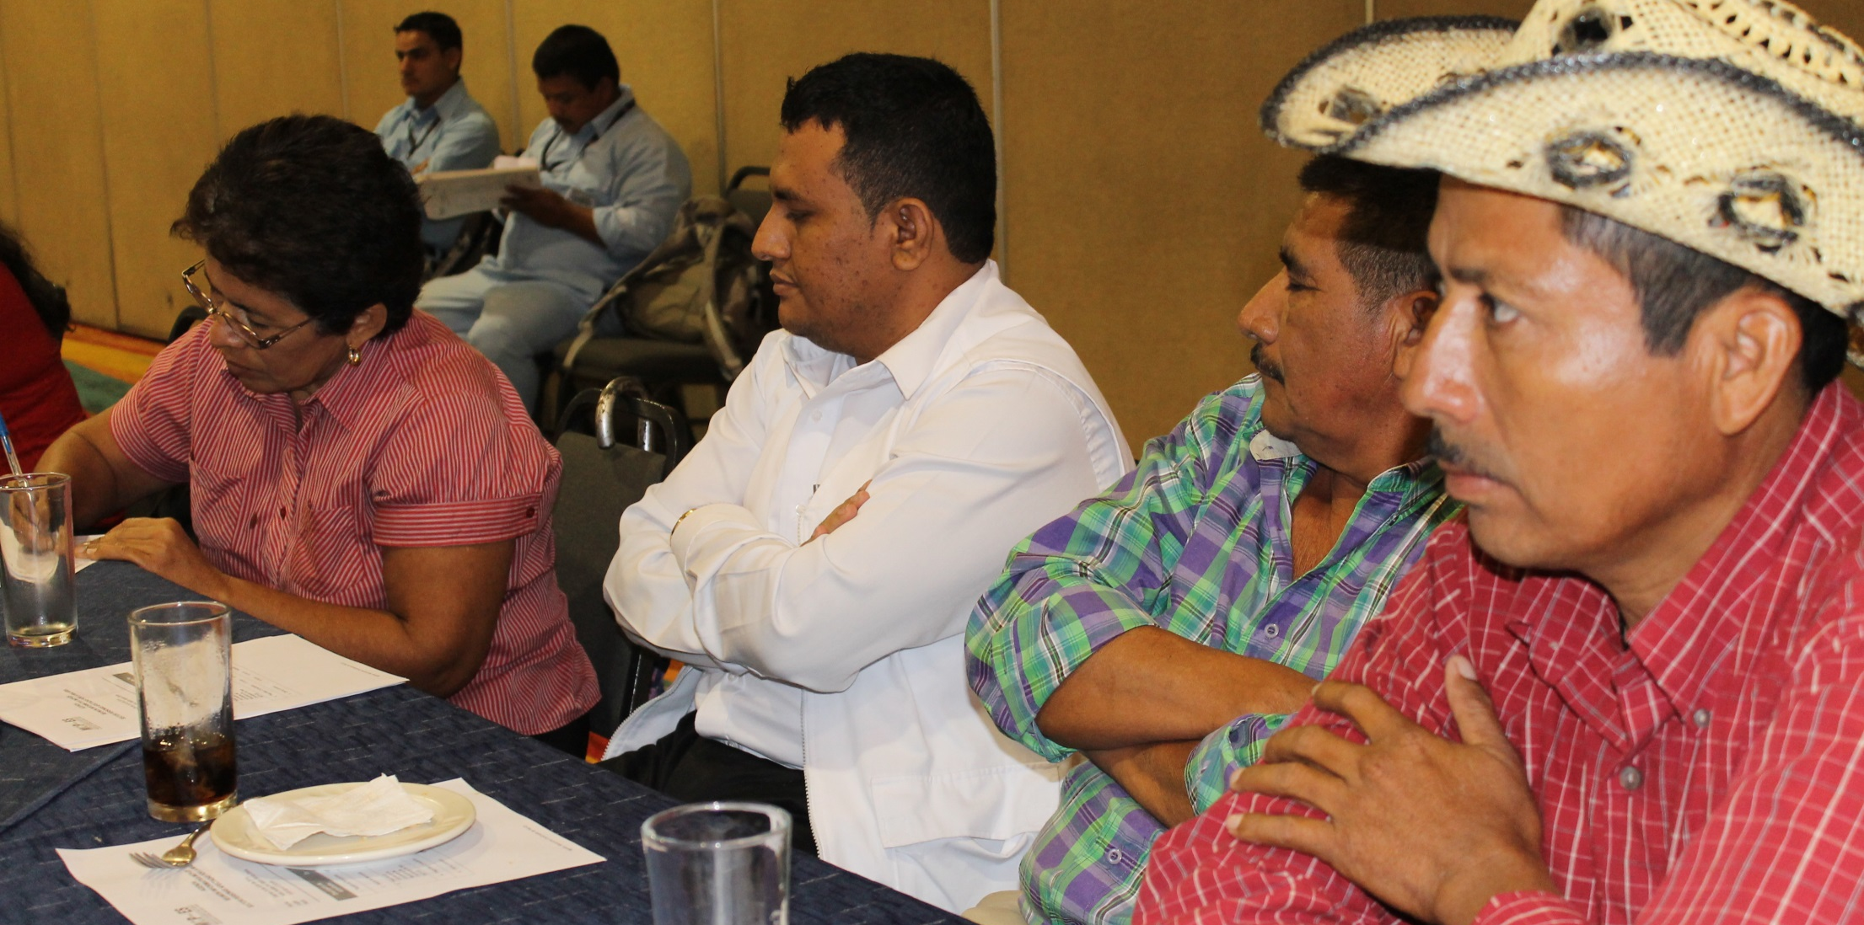
3. Tendrá durante el 2015 la responsabilidad de coordinar el desarrollo y presentación de la Propuesta Nacional para el Componente de Malaria.

Slide 5
4. Deberá llevar un proceso transparente y documentado para Designar el Receptor Principal de la Nota Conceptual de Malaria.

Slide 6
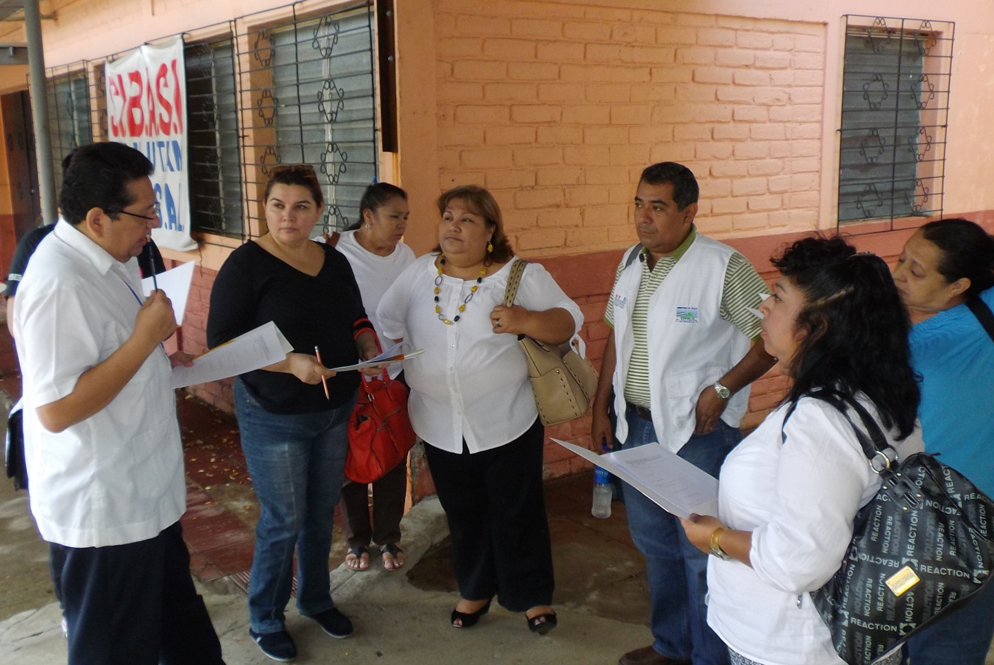
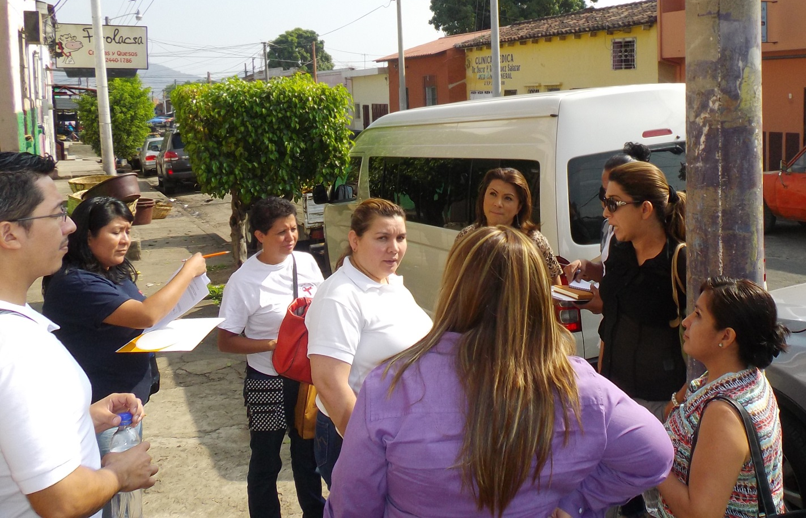
5. Deberá supervisar la implementación de la Subvención del Nuevo Modelo de Financiamiento de VIH

Slide 7
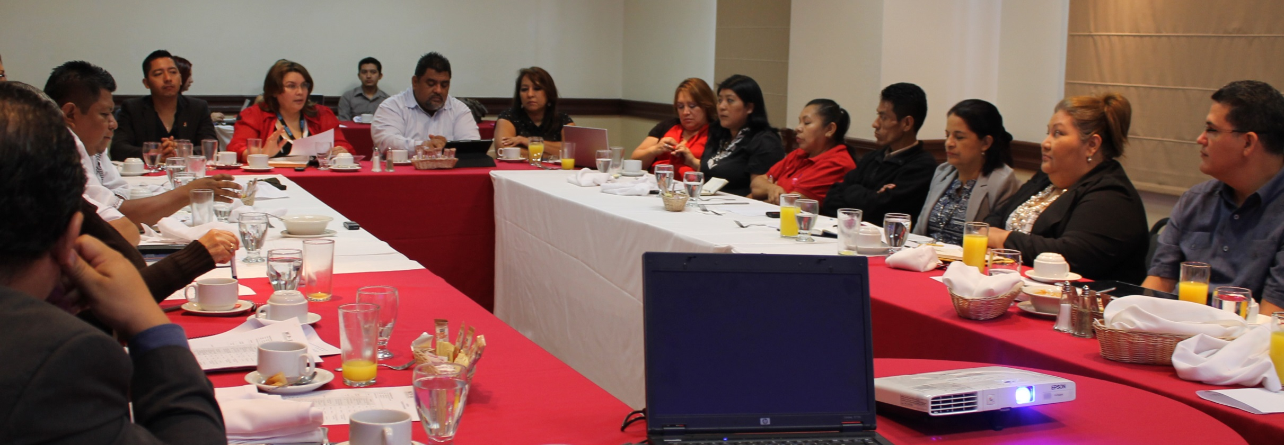
6. Aprobar toda reprogramación y presentar las solicitudes para la continuación del financiamiento.

Slide 8
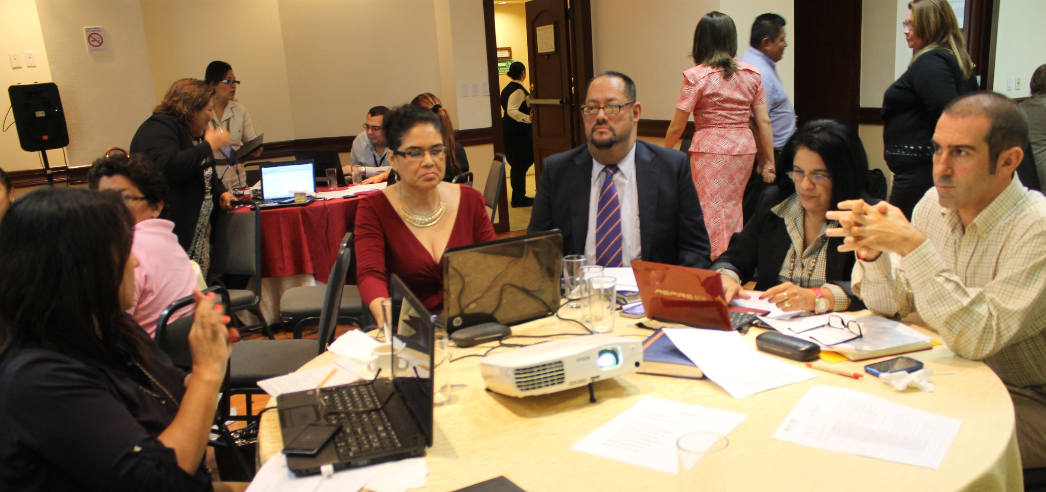
7. Asegurar la vinculación y coherencia entre las subvenciones del Fondo Mundial y los demás Programas Nacionales de Salud y Desarrollo.

Slide 9
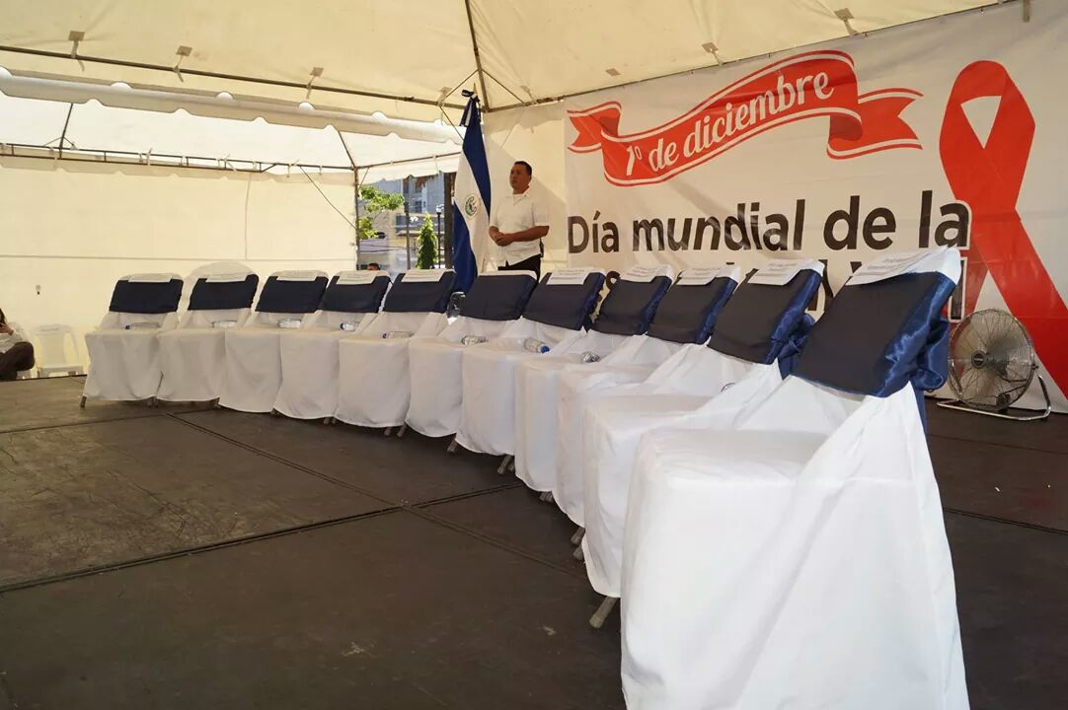
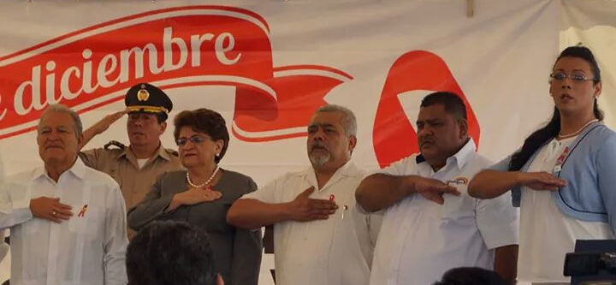
8. Contribución a la sostenibilidad de la Respuesta Nacional de los componentes VIH, TB y Malaria

Slide 10
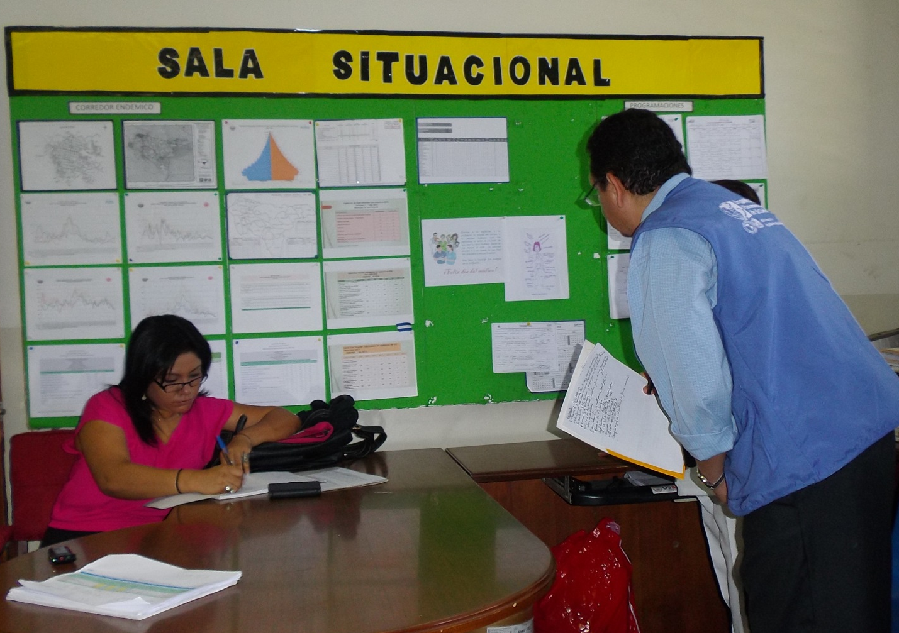
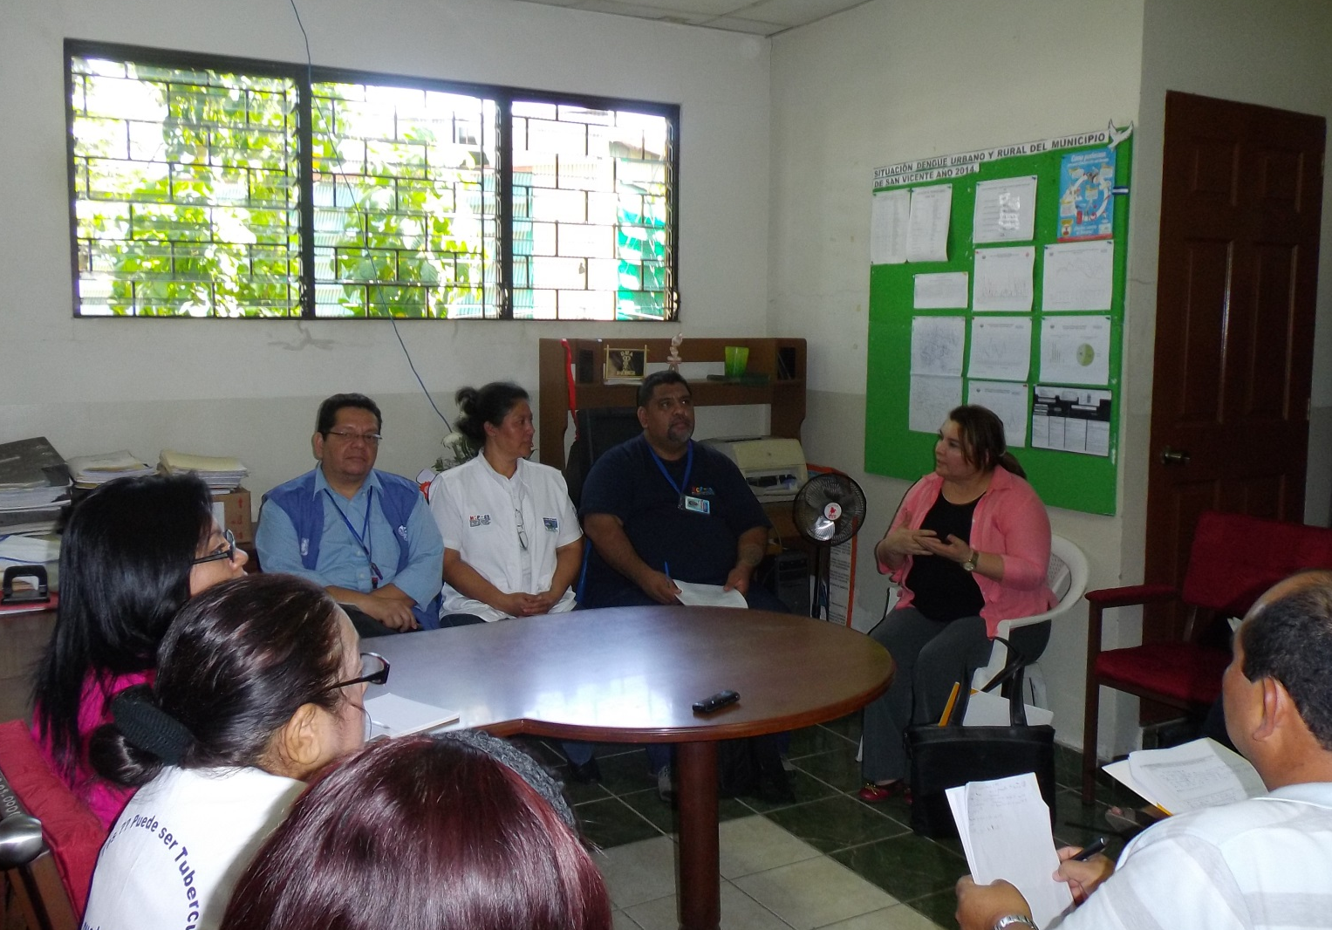
9. Promover el interés de los miembros en la respuesta nacional de Malaria y TB

Slide 11
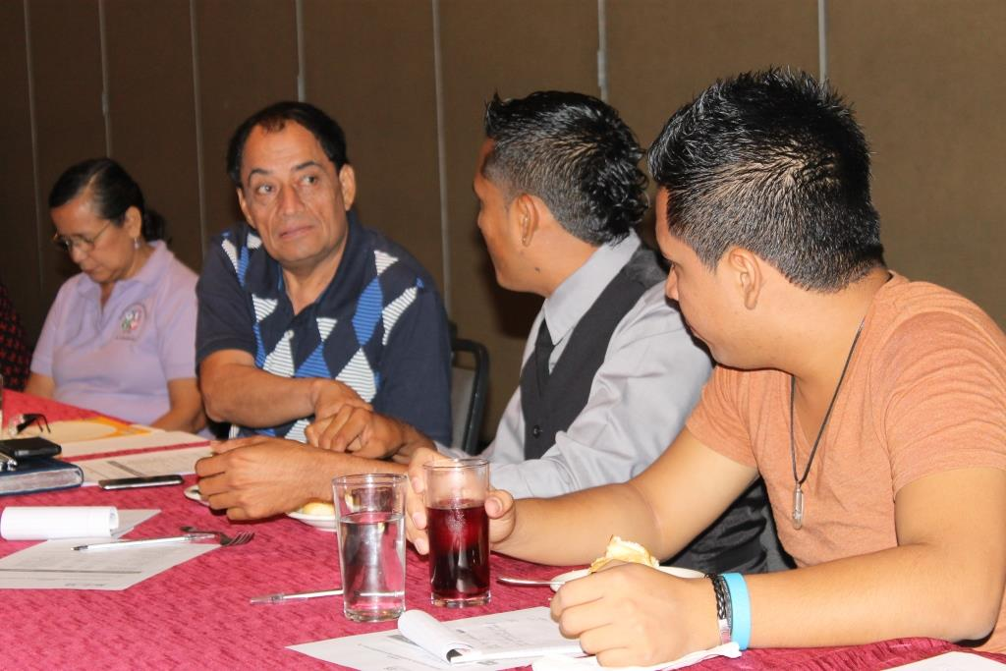
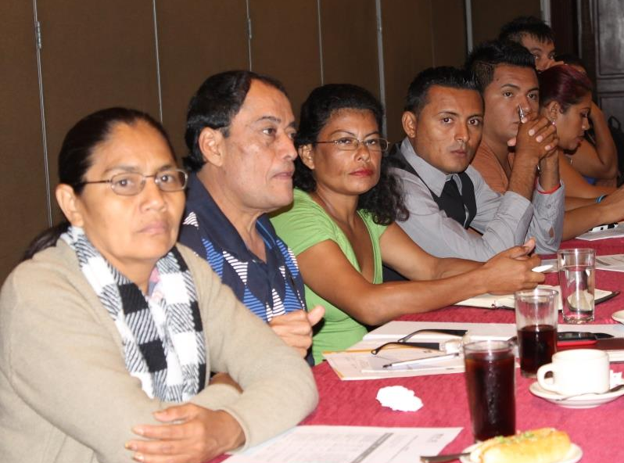
10. Promover la comunicación efectiva entre los representantes y los sectores constituyentes.

Slide 12
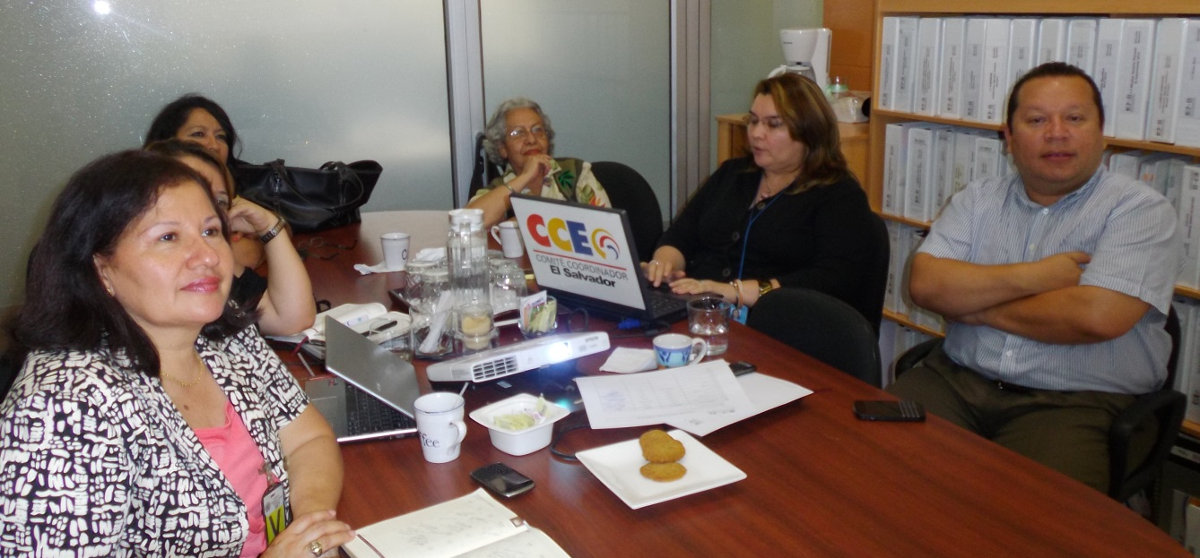
11. Procurar una mayor participación de los representantes en las comisiones permanentes.

Slide 13
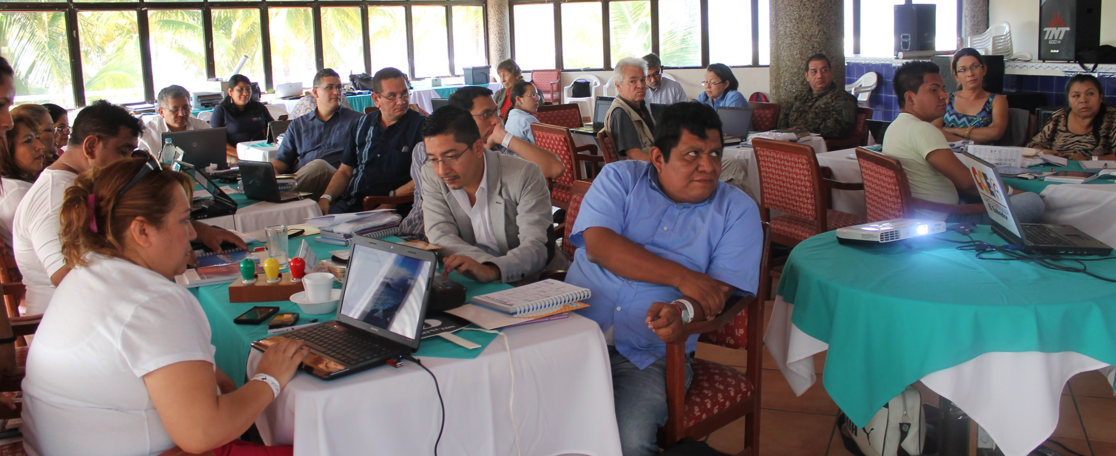
12. Fortalecer los mecanismos de Monitoreo Estratégico

Slide 14
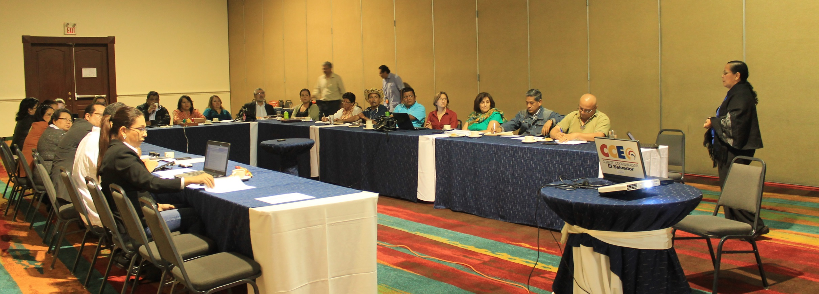
13. Establecer mecanismos para la presentación de propuestas regionales.

Slide 15
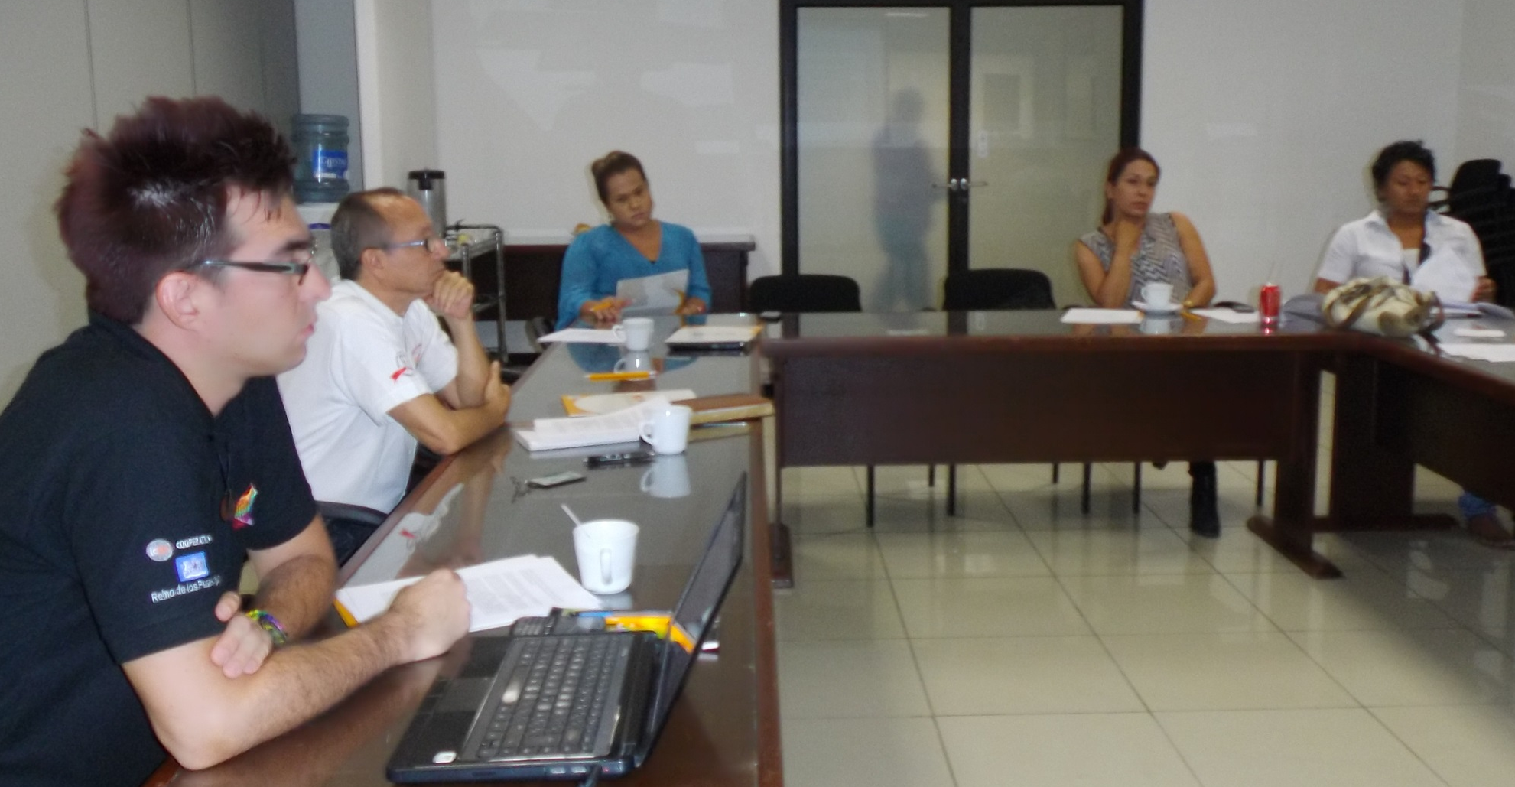
14. Promover la implementación de los planes de trabajo de los sectores.
.

Slide 16
MCP-ES
Contribuyendo a la reducción significativa y sostenible del VIH Sida, Tuberculosis y Malaria a través de las subvenciones del Fondo Mundial
www.mcpelsalvador.com.org
www.facebook.com/MCPES2002
@MCPElSalvador

